Slide 1
Ich und die Medien

Slide 2
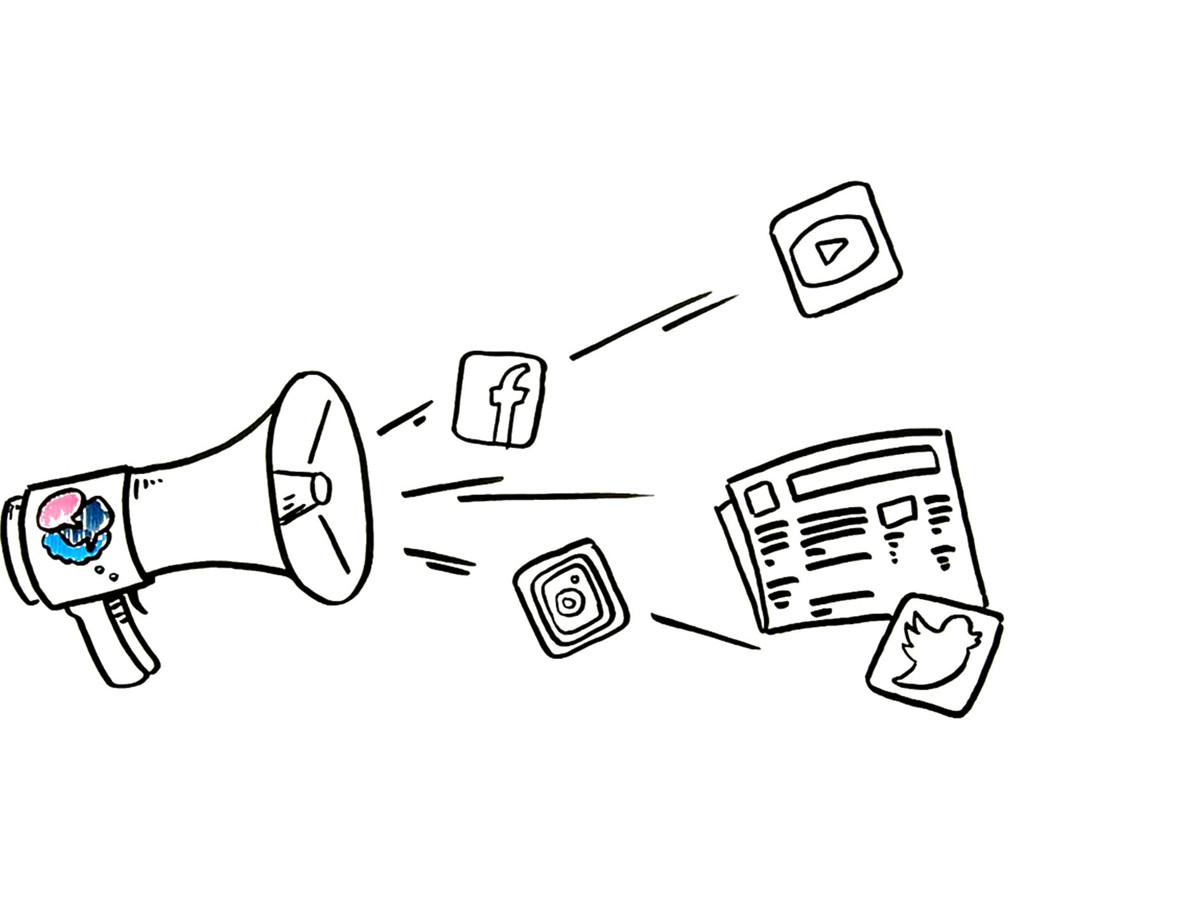
Was sind Medien?
Notes:
Was fällt euch zuerst ein, wenn ihr das Wort „Medien“ hört?

Slide 3
Was sind Medien?
Über Medien werden Nachrichten, Informationen, aber auch Bilder und Filme verbreitet.
Menschen nutzen Medien, um sich zu informieren, sich auszutauschen oder einfach zur Unterhaltung.

Slide 4
Auch Telefon, Postkarte oder E-Mail sind Medien

Slide 5
Was sind Massenmedien?
Ein Massenmedium richtet sich an viele Menschen und muss daher auch von vielen gesehen oder gehört werden können.

Slide 6
Beispiele für Massenmedien
Notes:
Übergang zu AB „Mein Mediensteckbrief“

